Slide 1
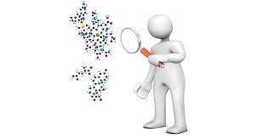
کاربردهای آن
بیوانفورماتیک
و

Slide 3
جواب سوالهای زیر
طراحی داروهای یک بیماری
راهکارهای اصلاح ژن معیوب
راههای شناسنایی شیوه درمان بیماری و یا ویروسهایی مانند کرونا
شناسایی تفاوت گیاهان (مثلا تفاوت بین انوع گیاهان پسته)
محصولات تراریخته

Slide 4
بیوانفورماتیک چیست؟

Slide 5
بیوانفورماتیک، یک دانش بین رشته‌ای است که بنابه ماهیت خود، با علوم مختلف زیست‌شناسی، ریاضی، آمار، فیزیک و کامپیوتر، در ارتباط همیشگی است.
بیوانفورماتیک یک دانش بین رشته‌ای است که شامل روش‌ها و نرم‌افزارهایی برای فهم اطلاعات زیستی است.

Slide 6
هم خانواده ها
زیست‌داده‌ورزی
واژه‌های بیوانفورماتیک و زیست‌شناسی محاسباتی اغلب به‌جای یکدیگر به‌کار می‌روند.
زيست شناسي سامانه اي
بيوتكونوژي سامانه اي
زيست شناسي سامانه اي محاسباتي
داده كاوي پزشكي

Slide 7
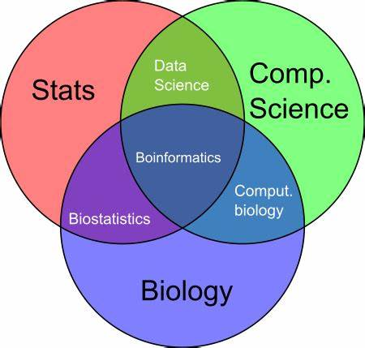
رشته‌های دیگر ترکیبی

